Slide 1
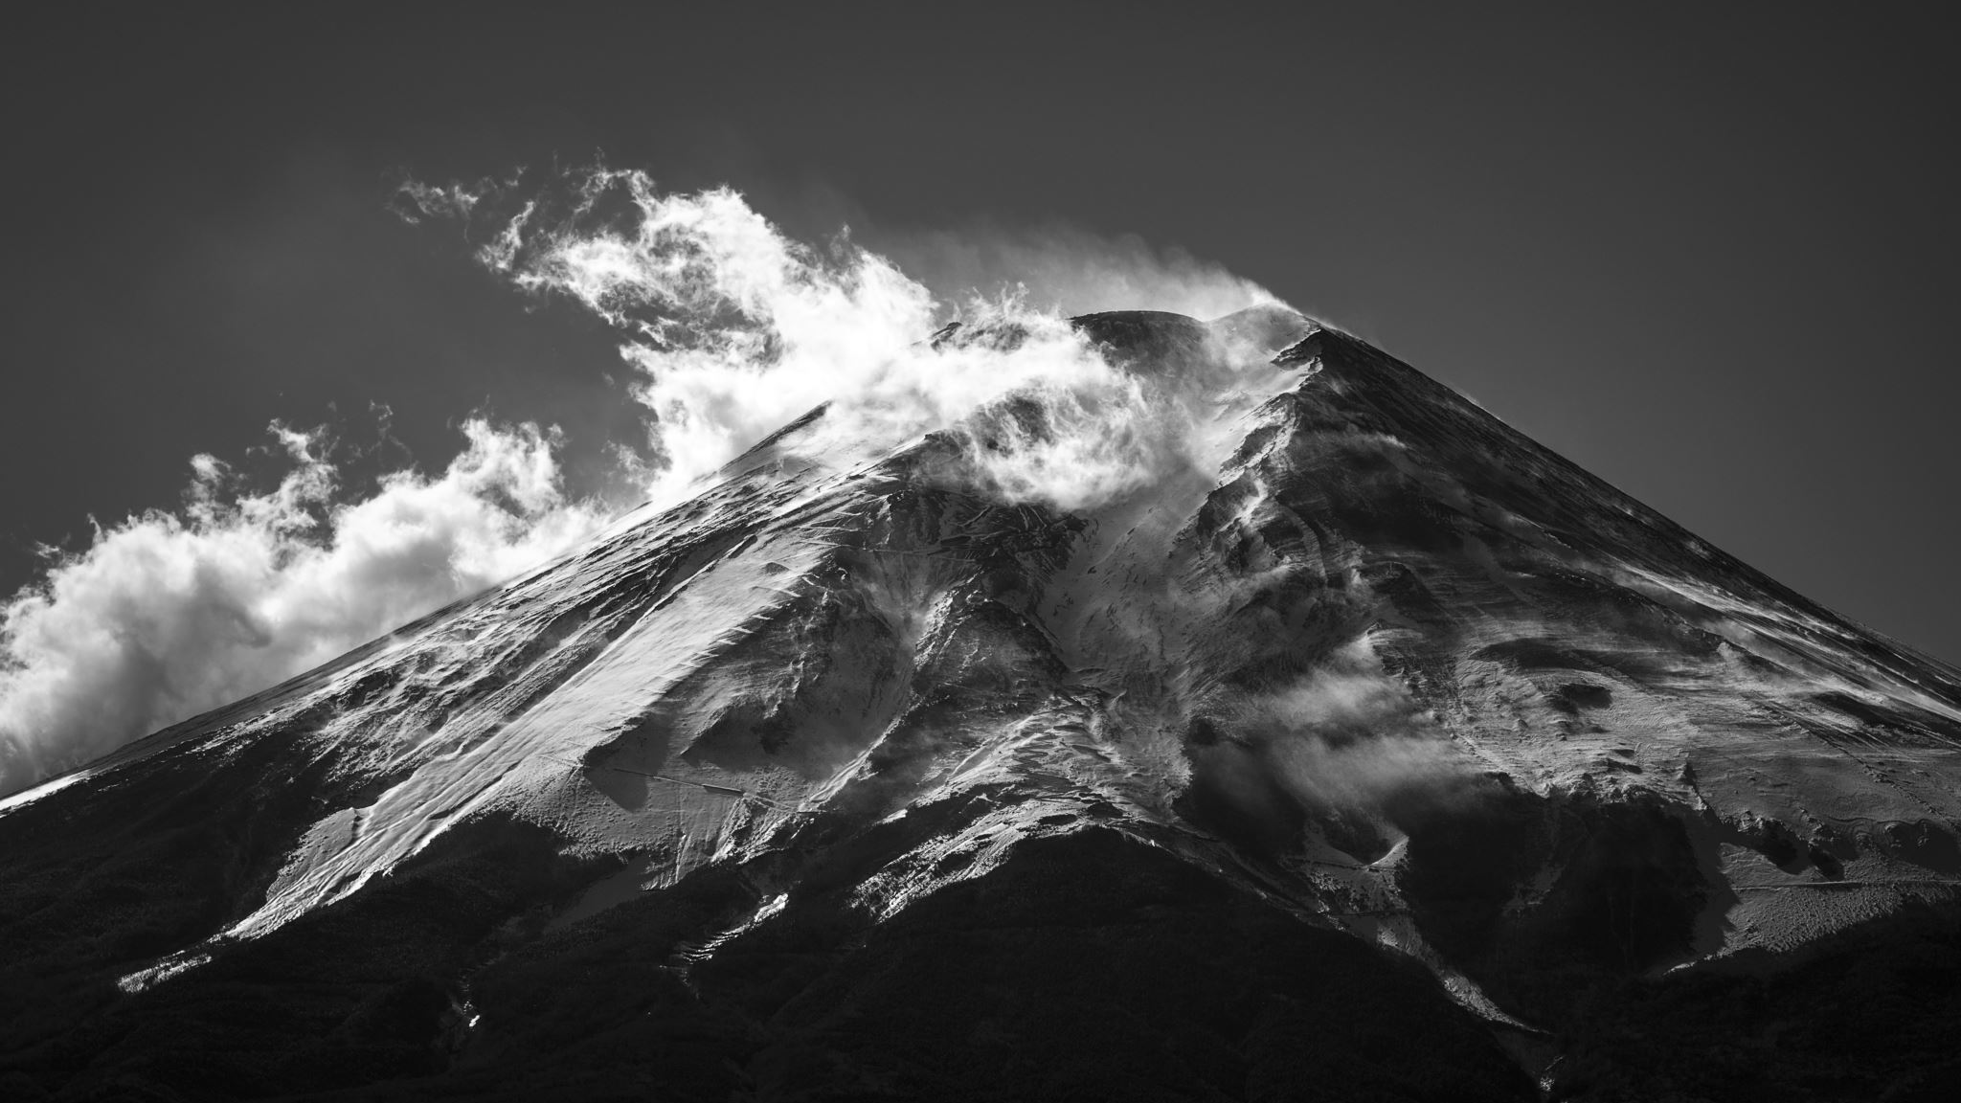
Le japon
Exposé de Simon Talon

Slide 2
sommaire
1 localisation, population 9 Les vêtements traditionnels
2 gastronomie 10 les maisons japonaises
3 l 'école au Japon 11 Quizz
4 la culture du Japon
5 les sports
6 les sanctuaires
7 les monuments
8 Les parcs d'attractions

Slide 3
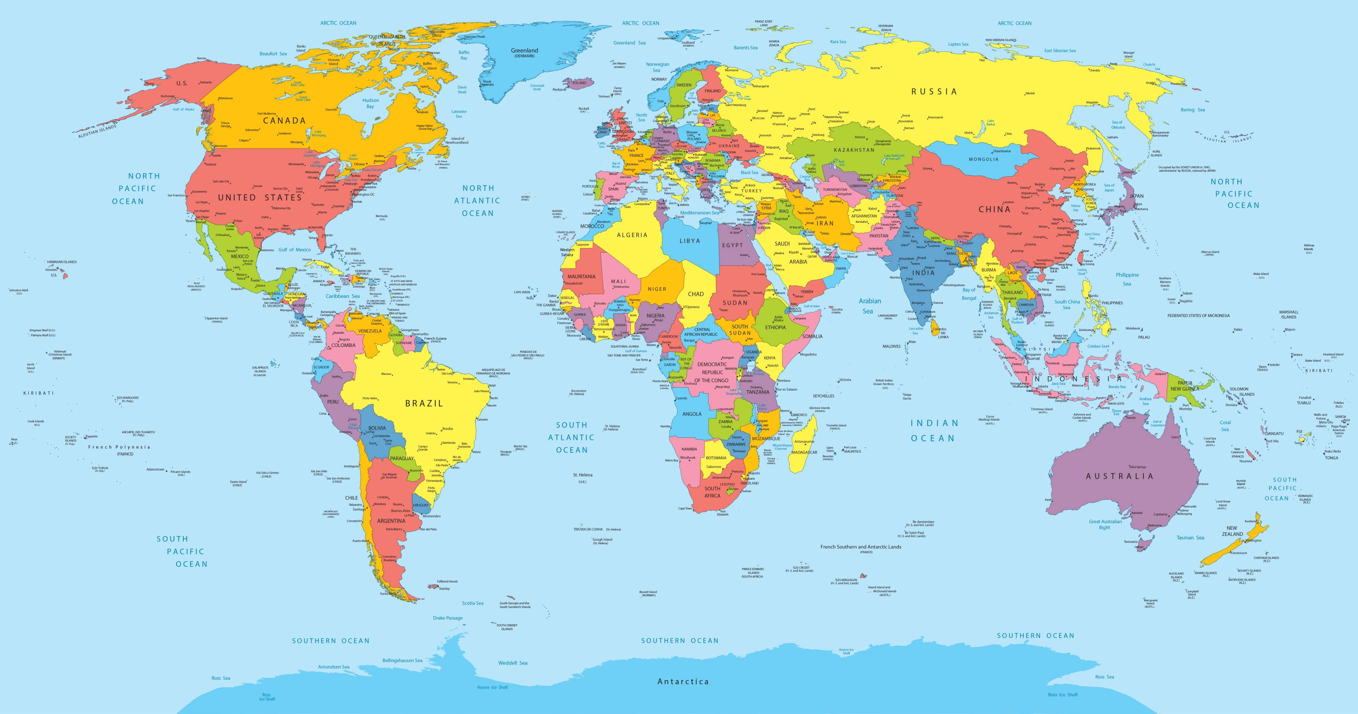
Localisation, population
Le Japon se situe en Asie en plein océan pacifique. Le Japon fait environ 3000 km de long et 250 km de large. Sa population est de 124 millions 885 mille habitants. Le Japon est un pays tempéré. Sa religion est le shintoïsme et le bouddhisme. Sa densité est de 337 habitants par km2.La monnaie du Japon est le yen. Il y a 8 heures de décalage horraire entre le Japon et la France.

Slide 4
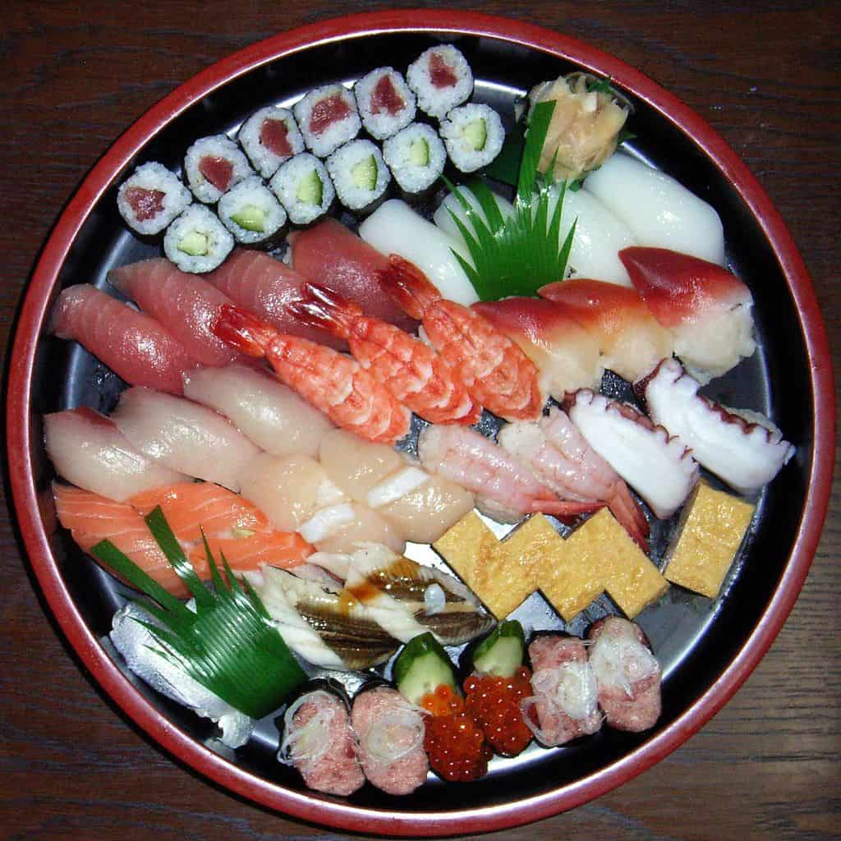
gastronomie
Le Japon est réputé pour sa gastronomie.1:les sushis. Les sushis sont composé de riz sucré et vinaigré, de poissons crus, de crevettes ou bien autre chose.

Slide 5
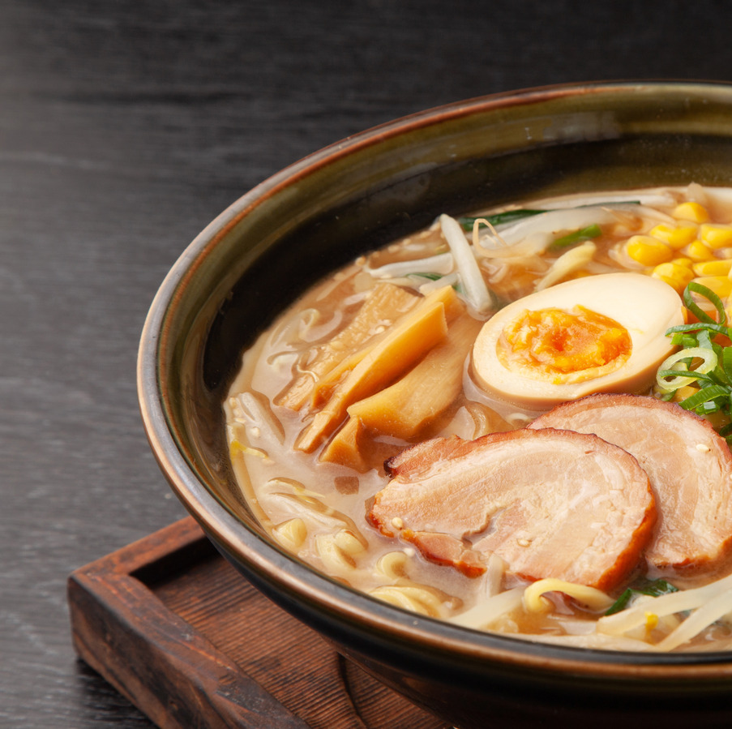
Gastronomie (suite)
  2: Les ramens sont un plat de nouilles avec une soupe qui a des gouts différents. On y rajoute souvent une tranche de viande, un oeuf dur et des grains de maïs.

Slide 6
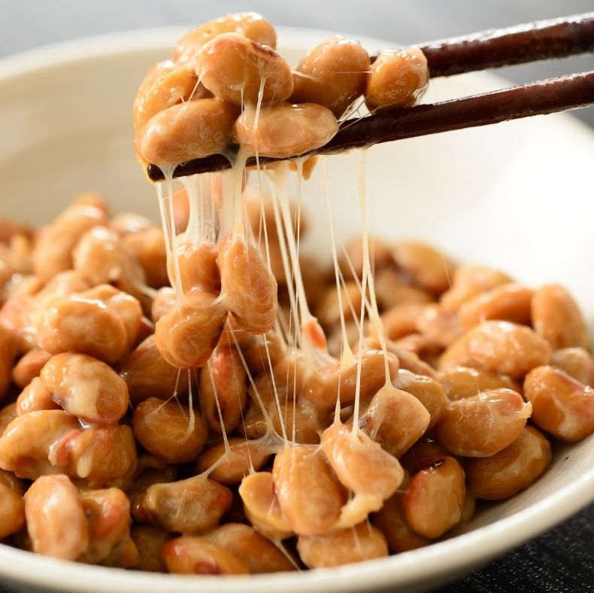
Gastronomie(suite)
3: Le nato. Le nato est fait à base de graines de soja fermentées . On le mange souvent avec du riz nature. Les japonais adorent ça mais la plupart des français détestent ça.

Slide 7
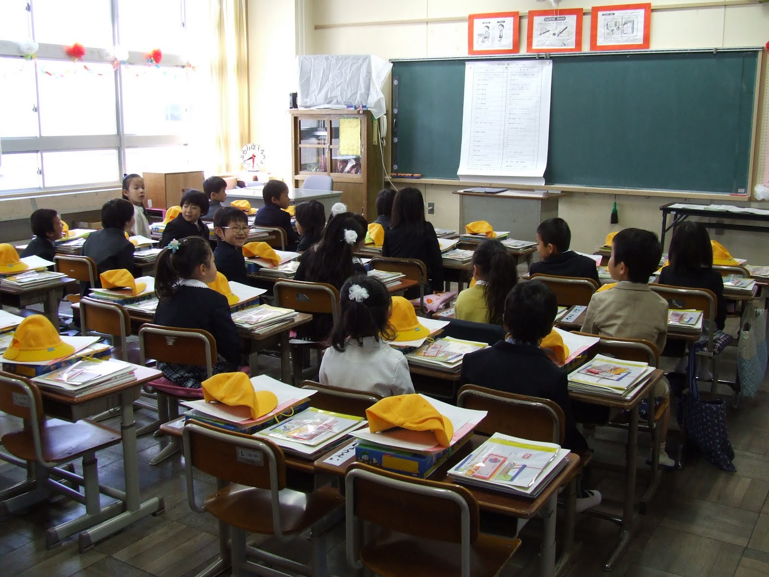
L'école au Japon
A l'école les japonais sont très calmes. La primaire dure 6 ans mais le collège ne dure que 3 ans. Les cours commencent à 8h20 et se terminent à15h30. Il y a école du lundi au vendredi. On écrit avec une craie sur le tableau. Ils ont un ordinateur à partir du CE2. On mange en classe. Les cours durent 55min et sont coupés par des pauses de 5min. Il y a 2 récrés de 20min. A la récré on joue souvent à la balle au prisonnier.

Slide 8
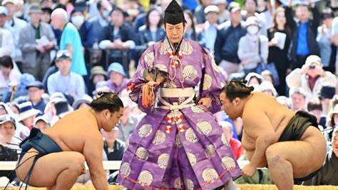
Les sports
1: le sumo. Le but de chaque lutteur est d'éjecter l'adversaire hors du cercle de combat ou de lui faire toucher le sol par une autre partie que le bas des pieds. Un sumo fait entre 70 et 270 kg.

Slide 9
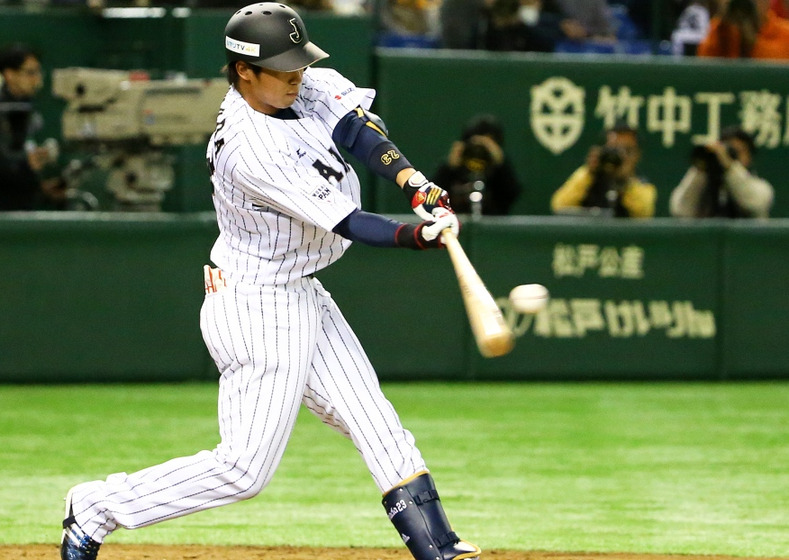
Les sports(suite)
2: Le baseball est un des sports principaux du Japon. Les japonais ont été 2 fois champions du monde de baseball. Là-bas même les enfants en font pendant les cours de sport. La meilleure équipe de baseball au Japon est celle de Yokohama DeNa Bay stars.Un match peut durer entre 2 et 6 heures.

Slide 10
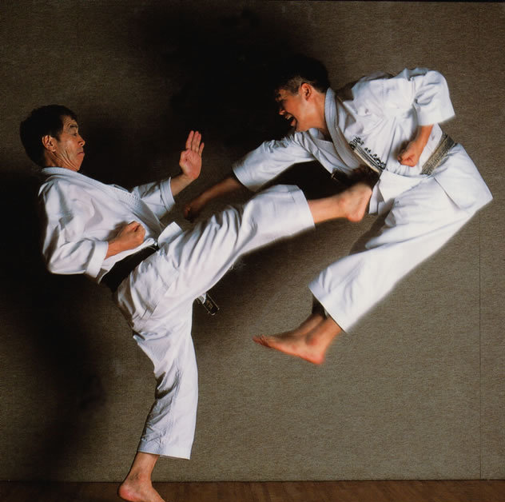
Les sports(suite)
3: Les arts martiaux. Les principaux arts martiaux au Japon sont : le judo , le kendo, le karaté qui est le plus pratiqué et l' aikido.

Slide 11
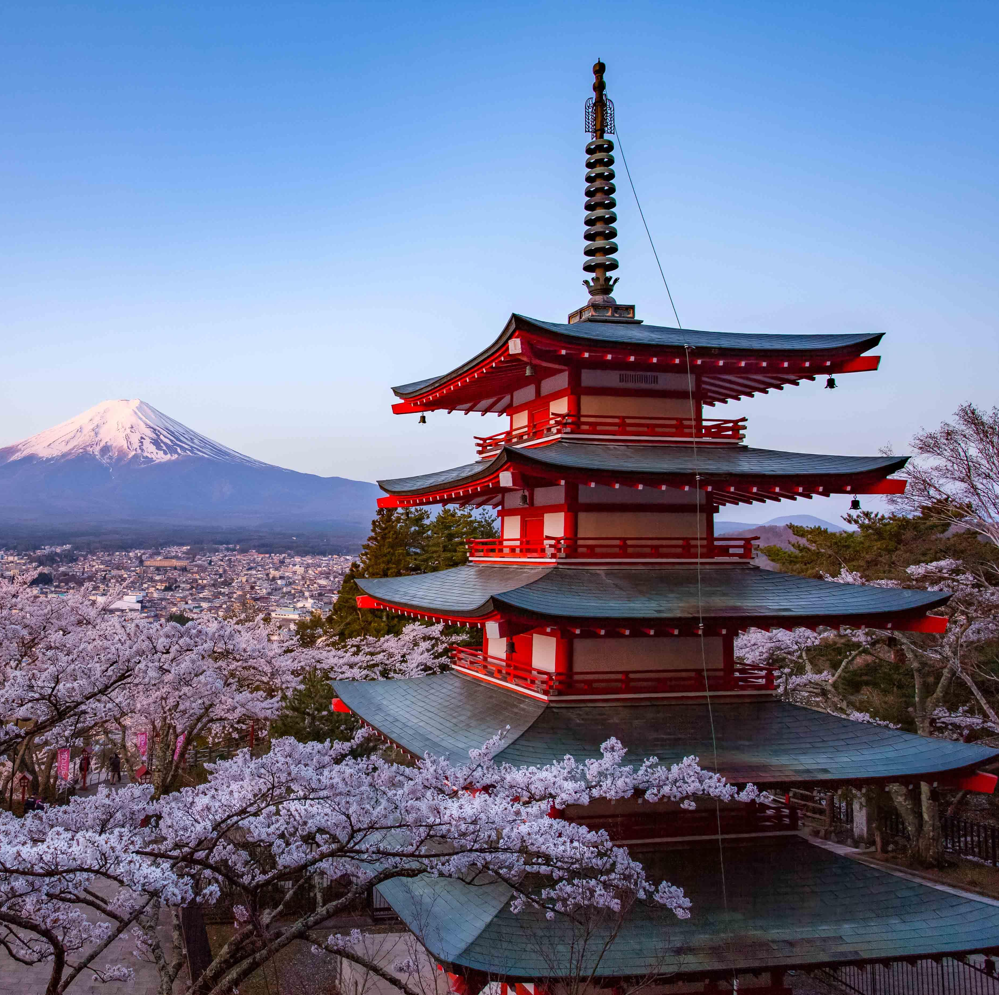
La culture du Japon
Les cultures japonaises sont les mangas, l'origami et le sumo .

Slide 12
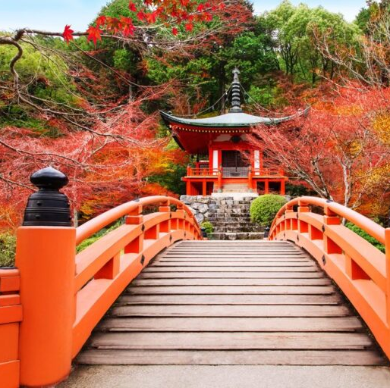
Les sanctuaires
Les sanctuaires sont des endroits sacrés ou l' on fait des prières ou des voeux. Le plus connu est celui de kiyomizu-dera.

Slide 13
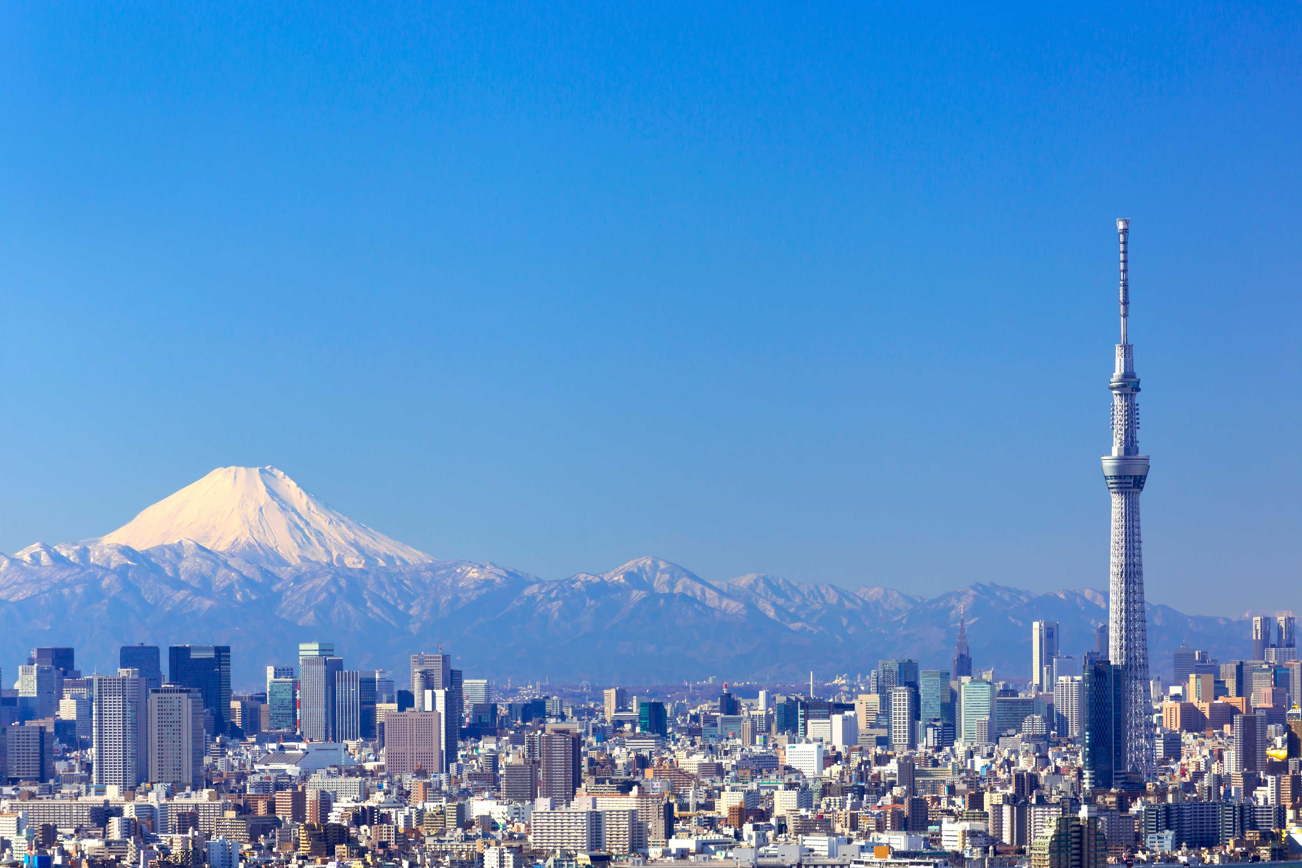
Les monuments
La tour de Tokyo était la tour la plus grande du Japon. Elle a été achevée en 1958. Elle culmine à 333m d' altitude. Les japonais ont voulu recopier la Tour Eiffel mais en rouge et blanc. ensuite c' est la Tokyo Skytree qui a pris le relais elle allait jusqu' à634m d' altitude.

Slide 14
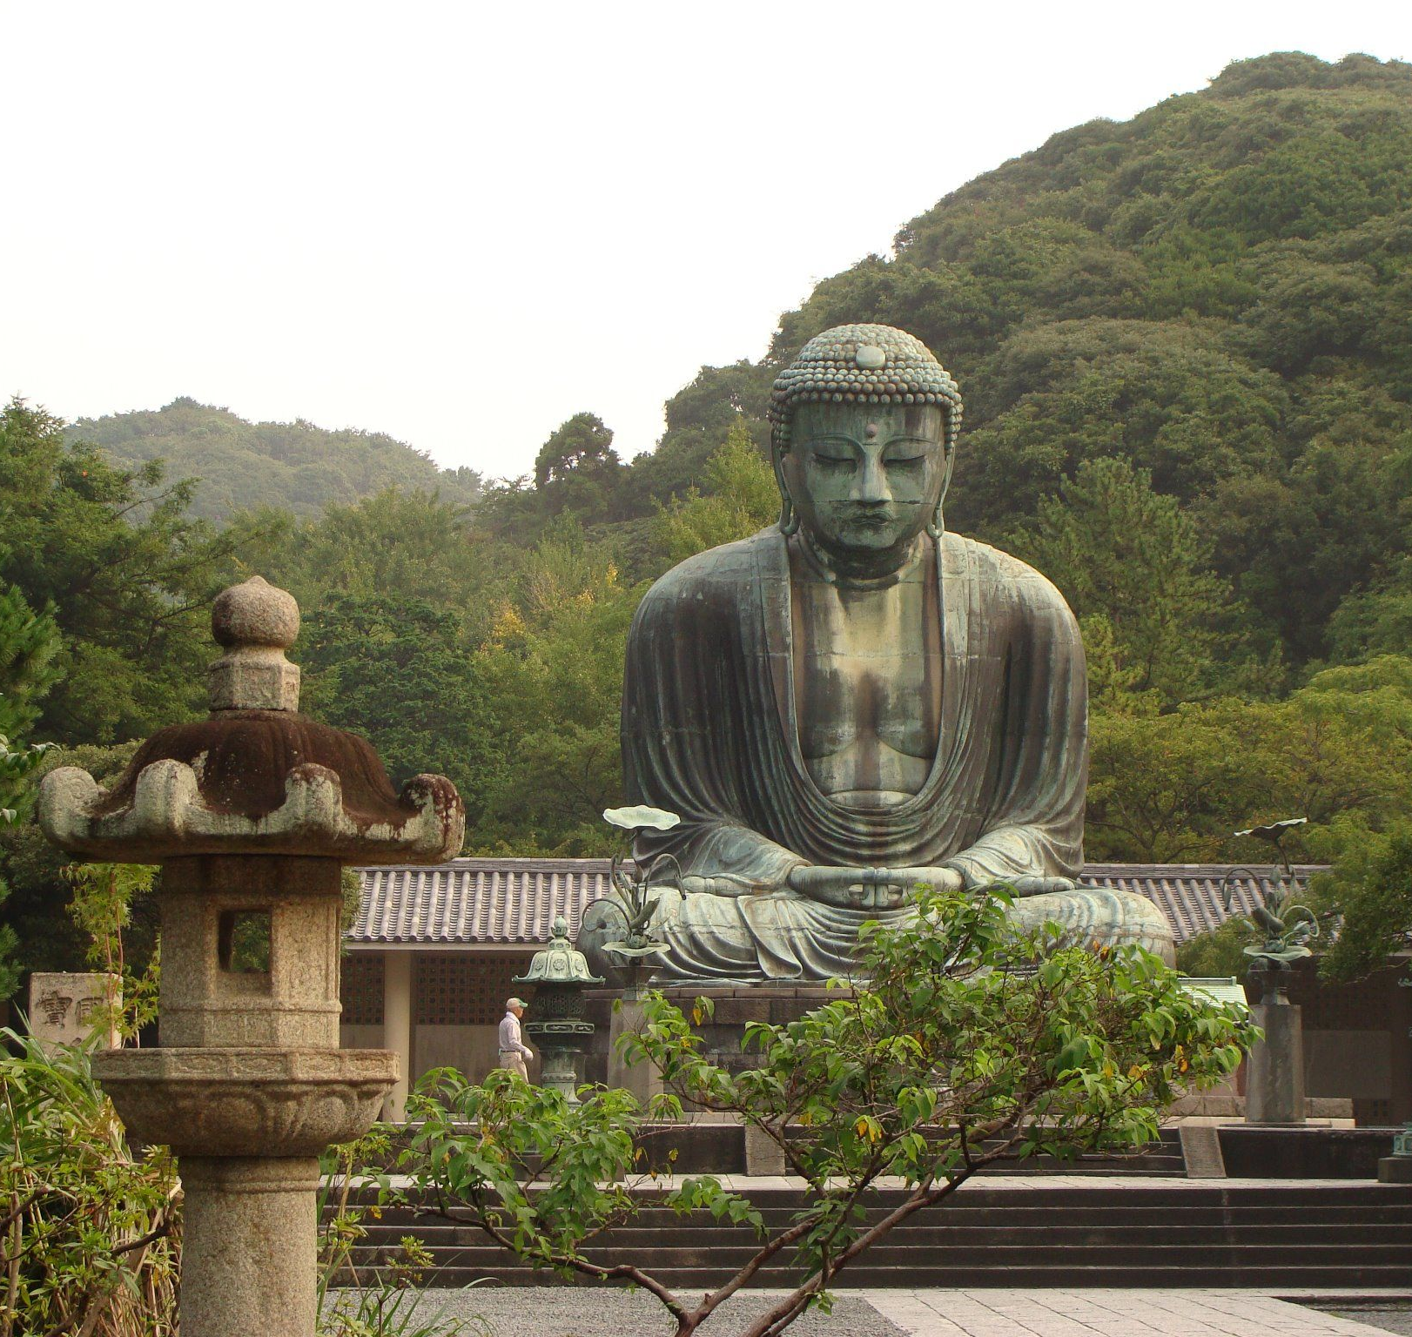
Les monuments(suite)
Son nom est le Daibutsu.Il est au coeur du temple de Kotoku-in à Kanagawa. Il mesure 13,35m de hauteur et pèse plus de120 tonnes.

Slide 15
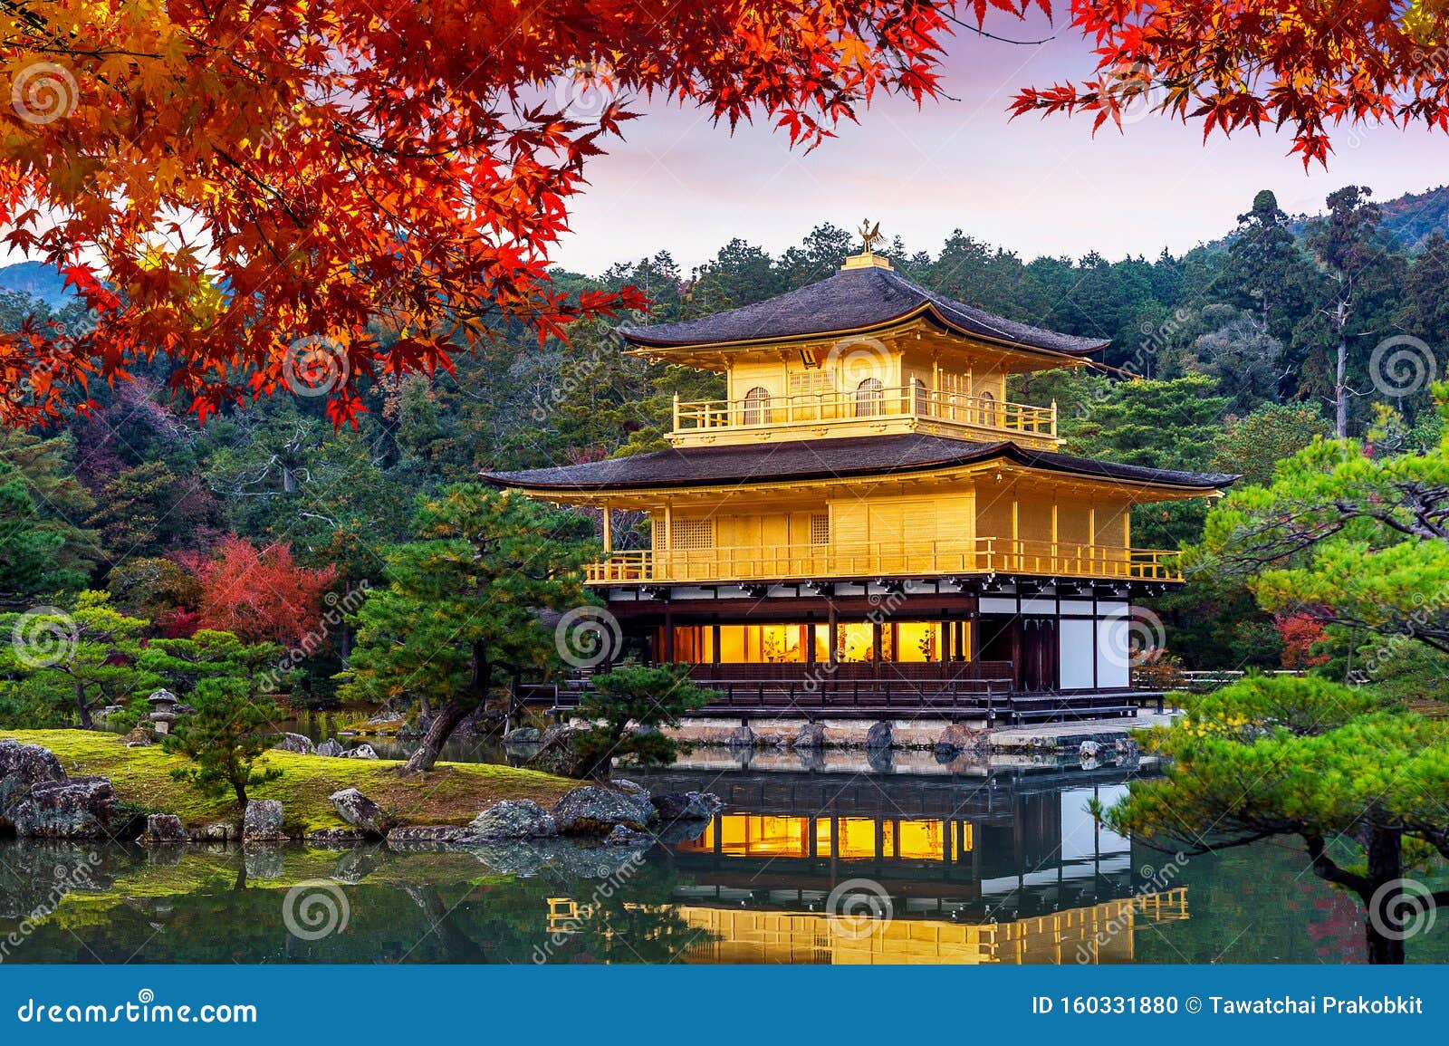
Les monuments(suite)
Le pavillon d'or de Kyoto aussi appelé le temple impérial du jardin des cerfs est situé sur l'ile de Honshu à Kyoto. Ce lieu a été détruit par les flammes et reconstruit plusieurs fois.

Slide 16
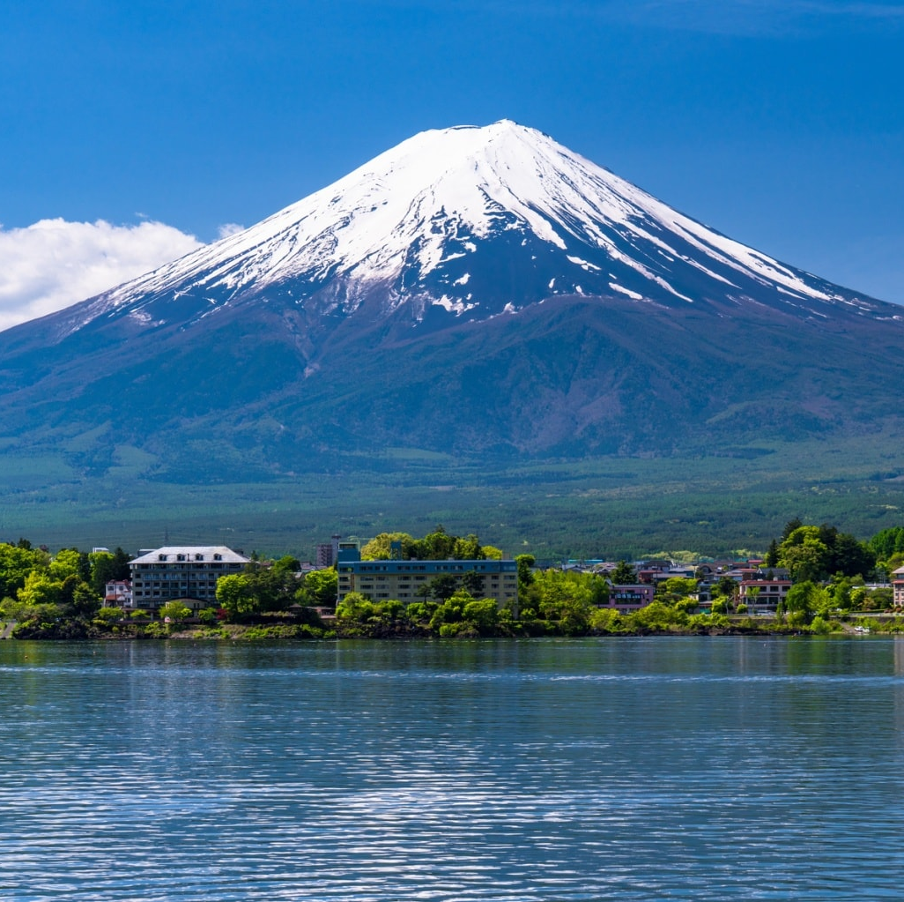
Les monuments(suite)
Le Mont Fuji est le plus grand volcan du Japon. Il culmine à 3776 m d'altitude. Ce volcan est en sommeil.

Slide 17
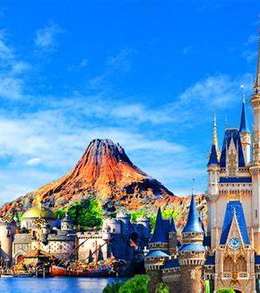
Les parcs d'attractions
Au Japon il y a des parcs d'attractions américains comme Tokyo Disneyland qui est le premier parc disney contruit en dehors des Etats-Unis. Ce parc a ouvert en1983. En tout il y a 29 attractions. Il y a environ 4,16 millions de visiteurs par an.

Slide 18
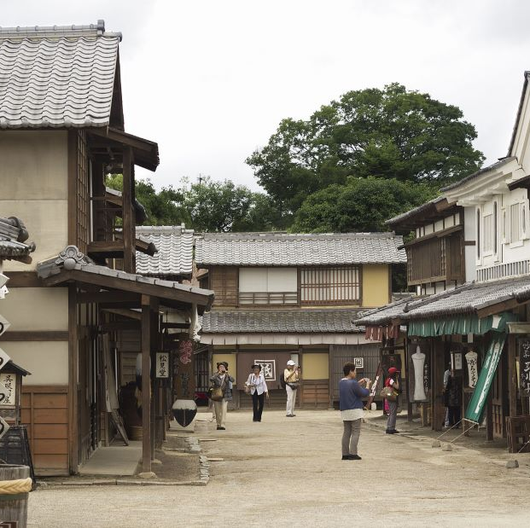
Les parcs d'attractions(suite)
Il y a aussi des parcs d'attractions typiques du Japon comme Uzumasa éïga mura situé à Kyoto. Ce parc a ouvert en 1975. Il y a 4 attractions et quelques jeux pour enfants. C'est aussi un endroit où des films de samouraï ont été créés.

Slide 19
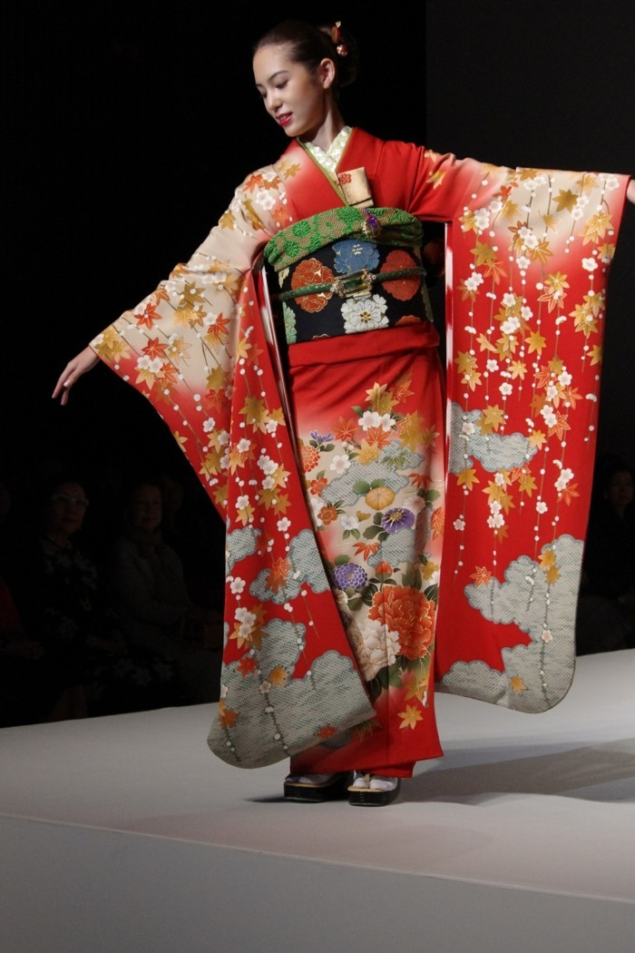
Les vêtements traditionnels
Les vêtements traditionnels du Japon sont: le kimono, le yukata et les geta.

Slide 20
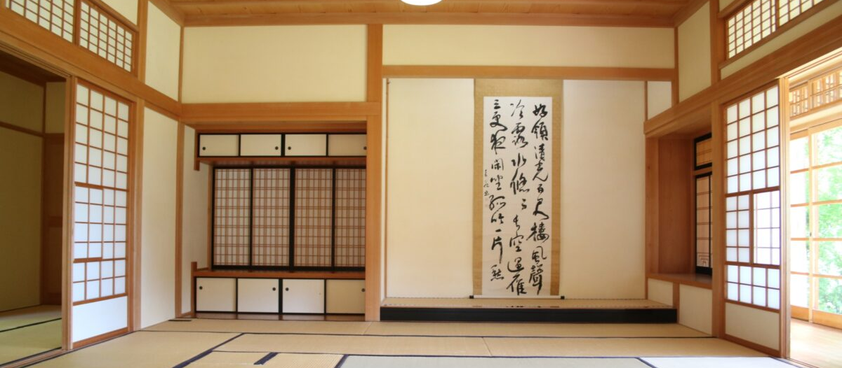
Les maisons japonaises

Slide 21
Quizz
1 Combien y a –t-il d' habitants au Japon?
2 Citez-moi un monument du Japon.
3 Combien de fois les japonais ont été champions du monde de baseball ?
4 Citez-moi un plat du Japon.
5 Où se trouve le Japon?
6 Quel est la hauteur et le nom du plus grand volcan du Japon?
7 citez-moi un vêtement traditionnel du Japon.

Slide 22
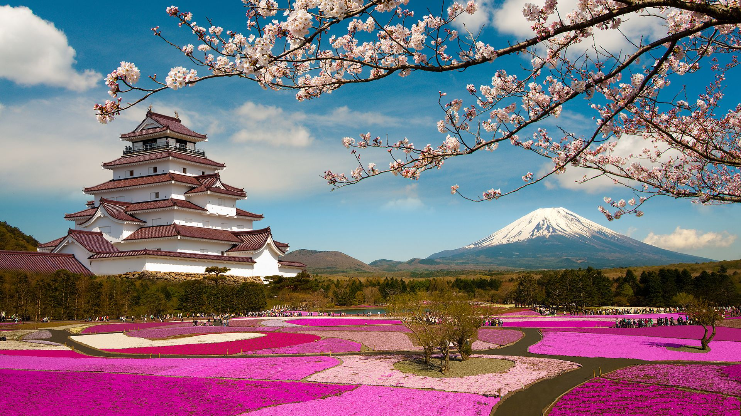
Merci de m'avoir écouté

